Slide 1

프로그래밍 언어 활용 포트폴리오 일정 관리 프로그램 프로젝트
홍길동

Slide 2
프로젝트 구성 및 실행 화면

Slide 3
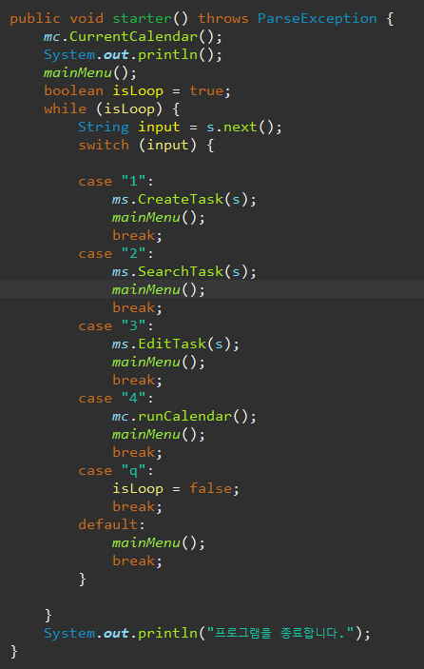
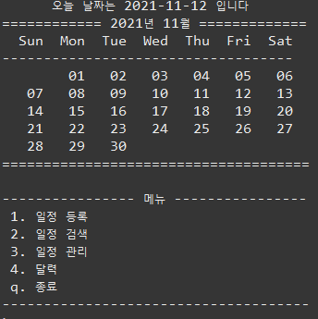
프로젝트 구성 화면 및 실행 화면
프로그램 시작 화면
시작 화면 출력 코드

Slide 4
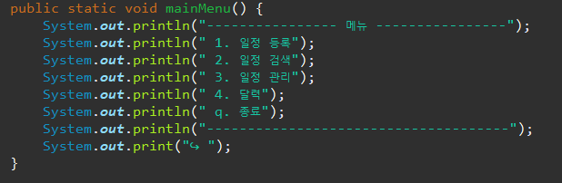
프로젝트 구성 화면 및 실행 화면
시작 화면 메소드 starter 코드
시작 화면 문자 출력 메소드 ‘ main Menu ’ 코드

Slide 5
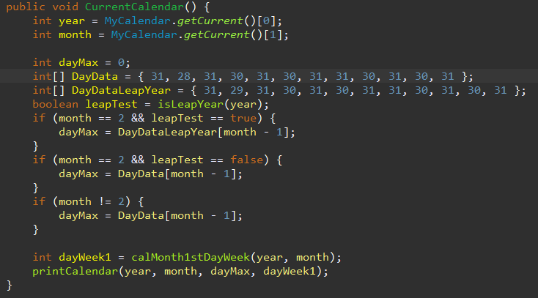
프로젝트 구성 화면 및 실행 화면
프로그램 시작 화면
현재 날짜 달력 출력 메소드
‘ CurrentCalendar ’ 코드
calMonth1stDayWeek : 매 월 1일 계산 메소드
printCalendar : 달력 출력 메소드

Slide 6
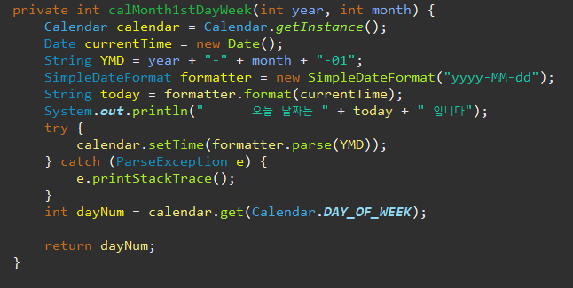
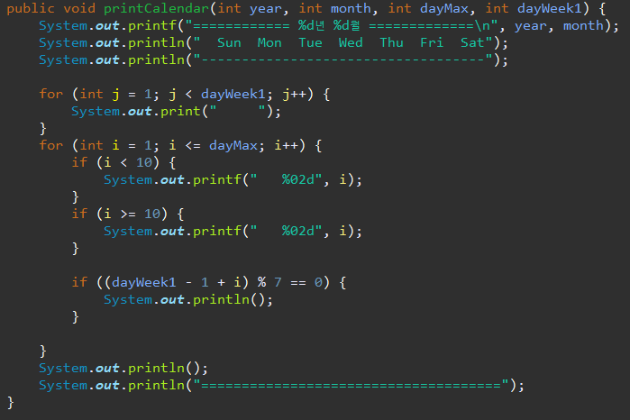
프로젝트 구성 화면 및 실행 화면
‘ CurrentCalendar ’ 코드
calMonth1stDayWeek 코드
printCalendar

Slide 7
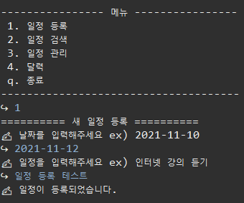
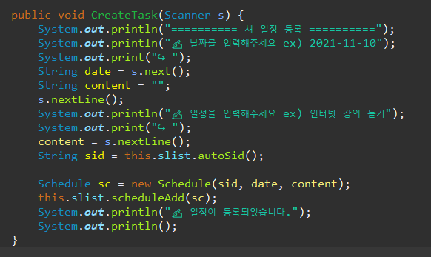
프로젝트 구성 화면 및 실행 화면
일정 등록 실행 화면
일정 등록 메소드 ‘CreateTask’ 코드

Slide 8
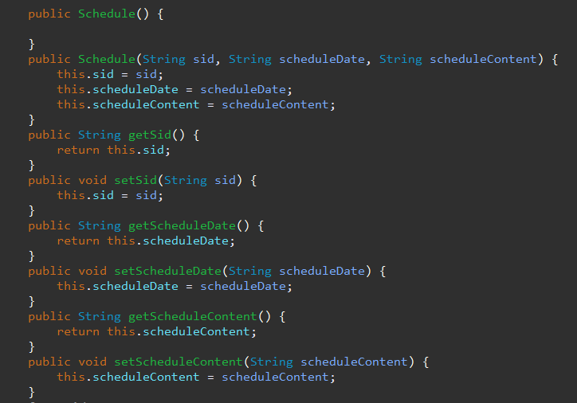
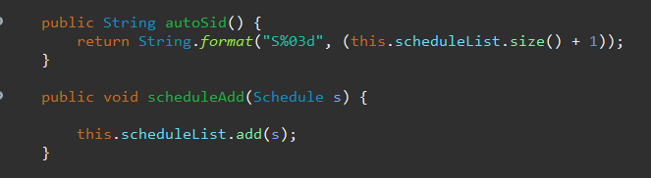
프로젝트 구성 화면 및 실행 화면
CreateTask 코드
생성자 Schedule 코드

Slide 9
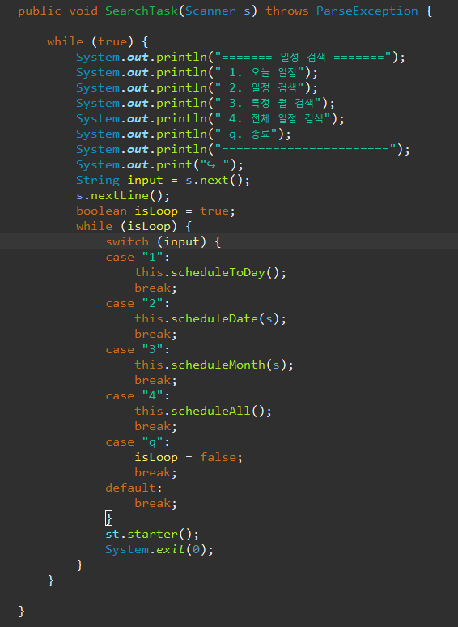
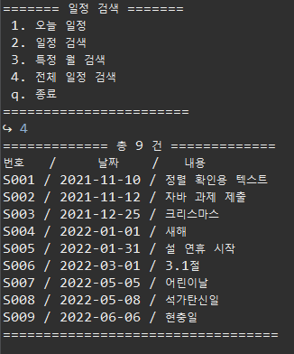
프로젝트 구성 화면 및 실행 화면
일정 검색 실행 화면
일정 검색 메소드 ‘SearchTask’ 코드

Slide 10
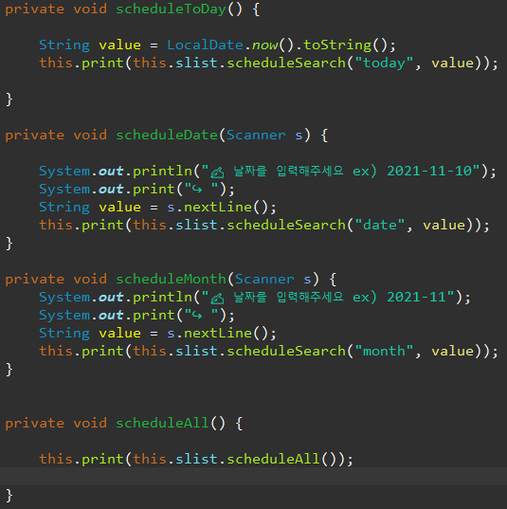
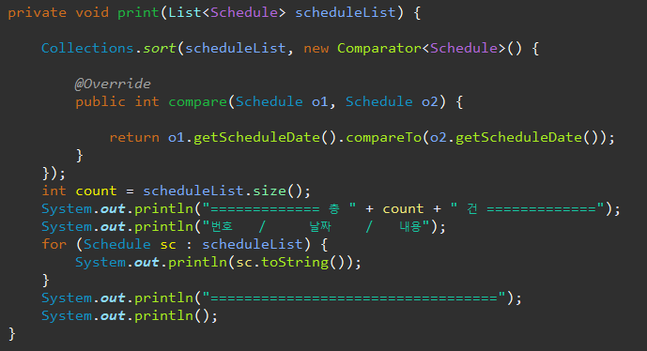
프로젝트 구성 화면 및 실행 화면
SearchTask 코드
SearchTask의 세부 코드

Slide 11
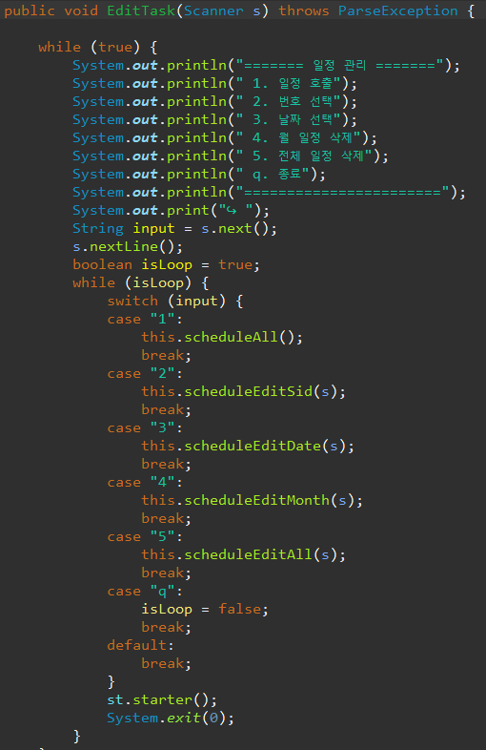
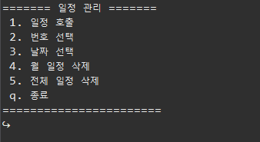
프로젝트 구성 화면 및 실행 화면
일정 관리 실행 화면
일정 관리 메소드 ‘EditTask’ 코드

Slide 12
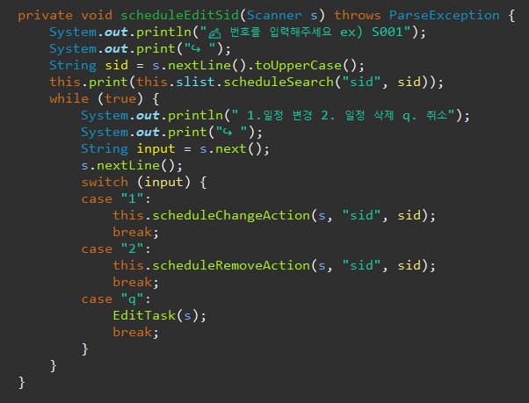
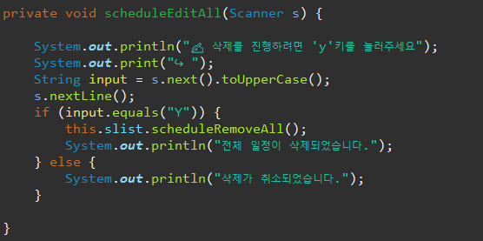
프로젝트 구성 화면 및 실행 화면
EditTask 코드
EditTask 세부 코드

Slide 13
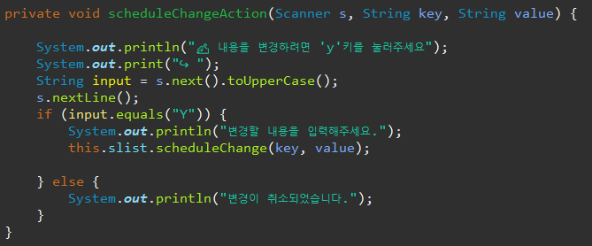
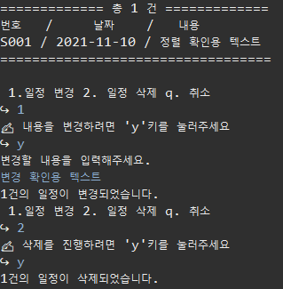
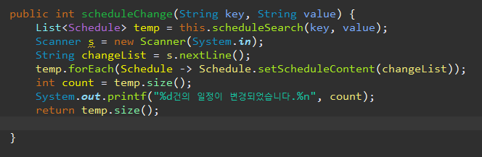
프로젝트 구성 화면 및 실행 화면
일정 관리 – 일정 변경 화면
일정 변경 메소드
‘scheduleChangeAction’ 코드

Slide 14
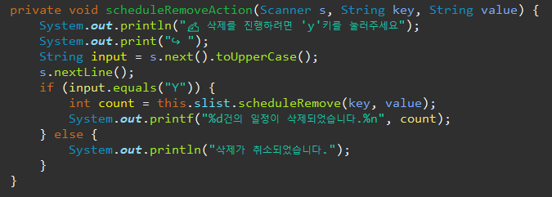
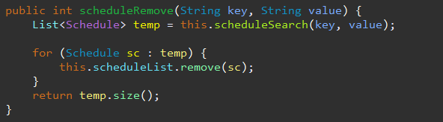
프로젝트 구성 화면 및 실행 화면
일정 관리 – 일정 삭제 화면
일정 변경 메소드
‘scheduleRemoveAction’ 코드

Slide 15
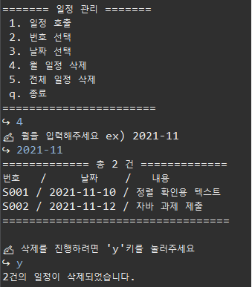
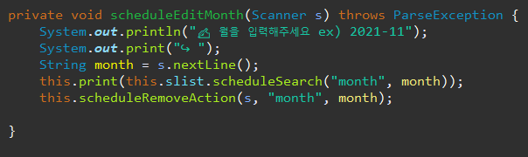
프로젝트 구성 화면 및 실행 화면
일정 관리 – 월 일정 삭제화면
월 일정 삭제 메소드
‘scheduleEditMonth’ 코드

Slide 16
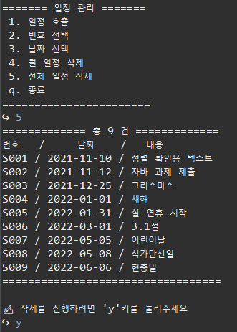
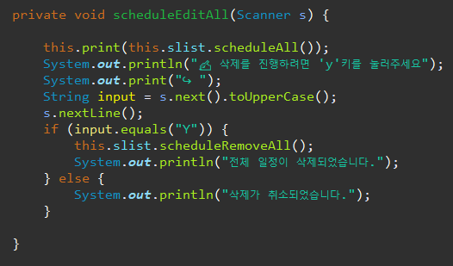

프로젝트 구성 화면 및 실행 화면
일정 관리 – 전체 일정 삭제화면
전체 일정 삭제 메소드
‘scheduleEditAll’ 코드

Slide 17
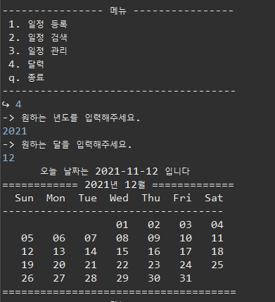
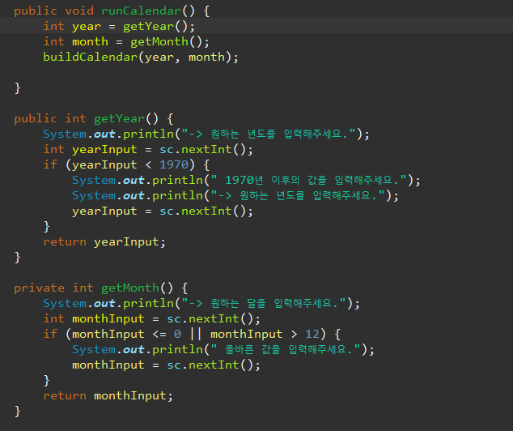
프로젝트 구성 화면 및 실행 화면
달력 실행 화면
달력 출력 메소드 ‘runCalendar’ 코드

Slide 18
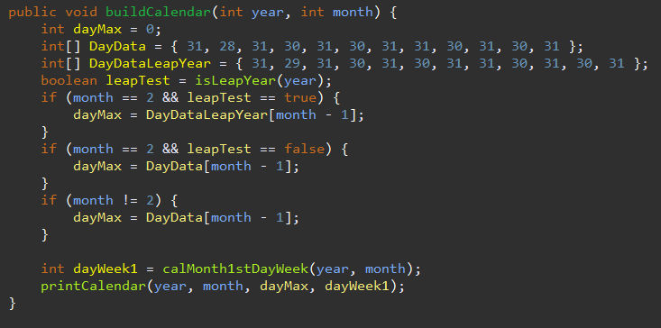
프로젝트 구성 화면 및 실행 화면
달력 실행 화면
달력 출력 메소드 ‘runCalendar’ 코드

Slide 19
감사합니다.

